Slide 1
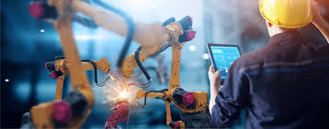
Evolución de la Ingeniería Industrial
Cátedra Introducción a la Ingeniería Industrial - 2024

Slide 2
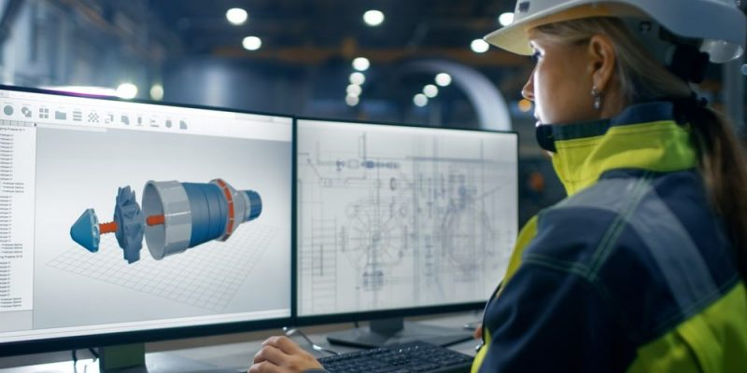
¿Qué es la ingeniería?
La ingeniería implica el diseño, construcción y desarrollo de herramientas.
La ingeniería es una disciplina y un campo de estudio que consisten en la aplicación de los conocimientos científicos a la solución de los problemas y retos que enfrenta la humanidad, en sus muy distintas áreas. Esto implica tanto el diseño, construcción y desarrollo de herramientas, máquinas e instalaciones, como el manejo de recursos naturales, la producción de materiales sintéticos o la conceptualización de procesos y sistemas.

Slide 3
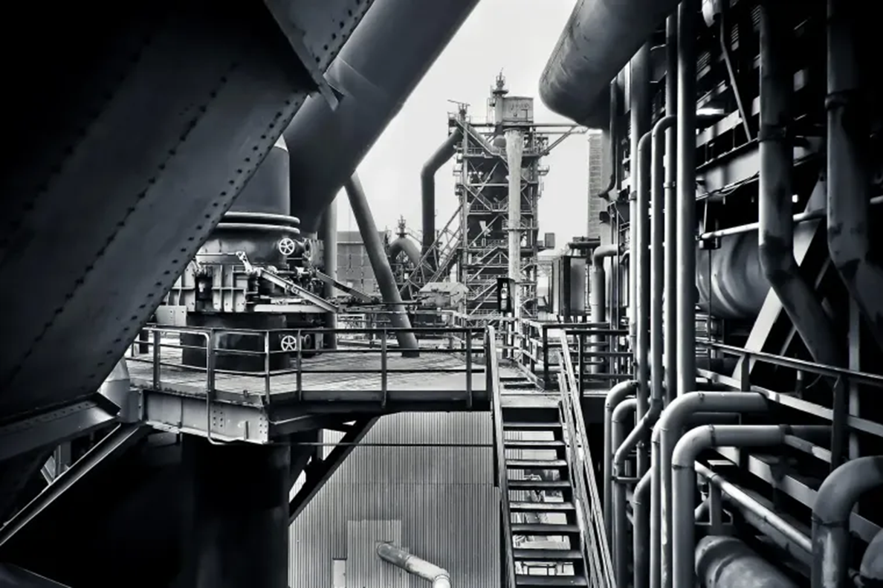
Historia de la Ingeniería
La historia de la ingeniería se remota hasta tiempos antiguos cuando los seres humanos comenzamos a adaptar nuestro entorno par satisfacer nuestras necesidades

Slide 4
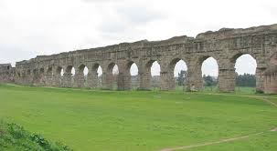
Las obras de ingeniería son una expresión simbólica del poder de la cultura que las produjo. Muestran un conocimiento científico y técnico no superado hasta el siglo XVIII

Slide 5
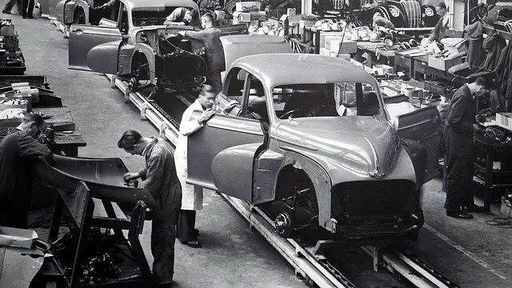
Orígenes de la Ingeniería
No fue hasta sino los años 1500s, cuando nació la profesión que hoy conocemos como ingeniería, cuando algunos especialistas comenzaron a utilizar matemáticas para diseñar artefactos militares, inicialmente fueron llamados arquitectos militares y generalmente guiaban a los artesanos para que realizaran la construcción de manera correcta, por lo que se considera que fueron los primeros ingenieros según el sentido actual de la profesión.

Slide 6
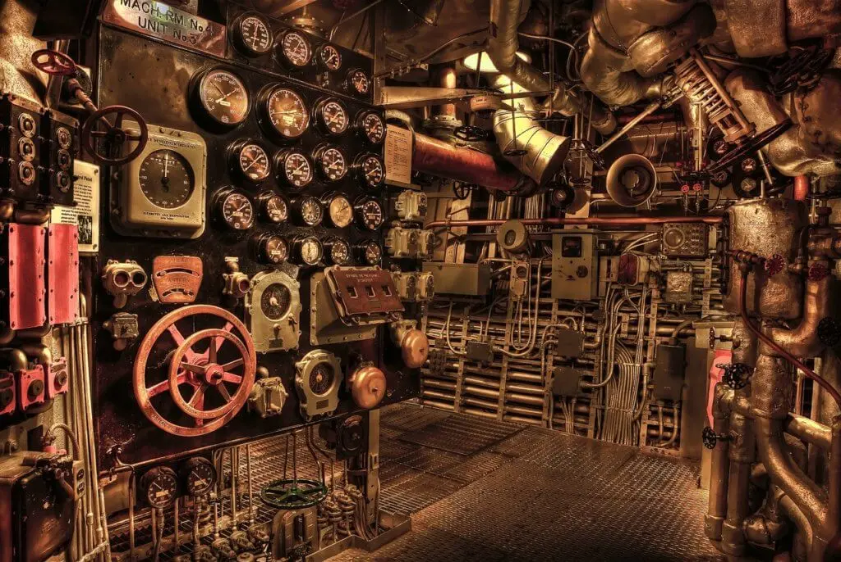
Evolución hacia la Ingeniería Industrial
Las necesidades civiles siguieron evolucionando al igual que las militares, y con la construcción del primer motor de vapor en 1698 (Thomas Savery) y su desarrollo en los años siguientes se abrió paso a lo que se conoce como revolución industrial, lo que ocasionó que la ingeniería abriera sus puertas a otros campos siendo la ingeniería mecánica una de las primeras nuevas categorías de la ingeniería.
Este evento marcó una nueva era para la ingeniería, ya que la mecanización de los procesos productivos hizo posible la producción en masa, un concepto estrechamente asociado con la ingeniería industrial

Slide 7
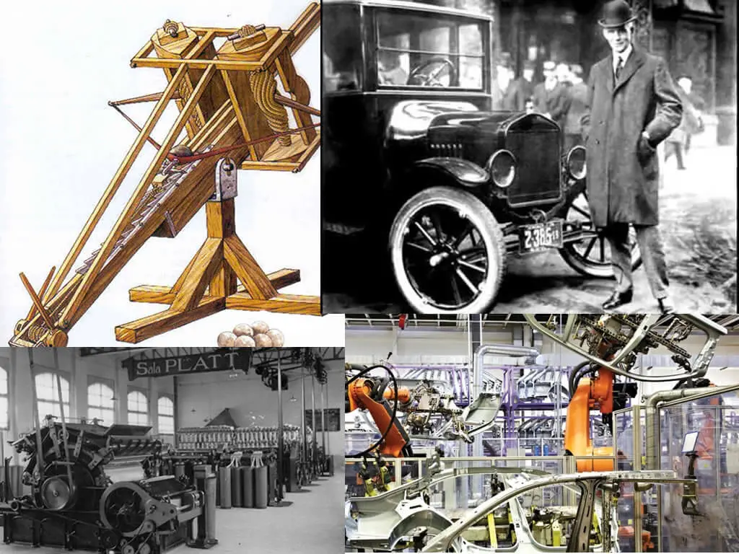
Evolución de la Ingeniería Industrial
A mediados del siglo XIX se introdujeron nuevos métodos de procesamiento. Nuevos científicos, inventores y emprendedores florecieron y ayudaron a introducir nuevas tecnologías para diferentes industrias y para mejorar las tareas del día a día, entre las cuales se destacan inventos como:
La primera máquina para coser de manera continua patentada por Isaac Singer en 1851.
Los primeros tranvías para la ciudad de San Francisco inventados por Andrew Hallidie en1873.
El teléfono patentado por Alexander
Graham Bell en 1876.

Slide 8
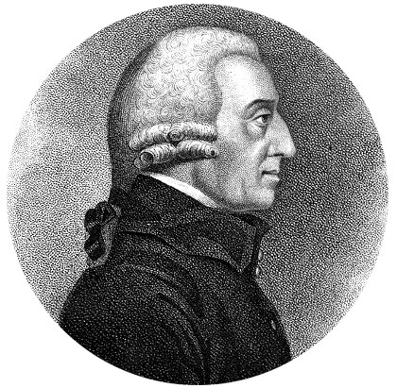
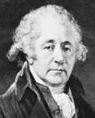
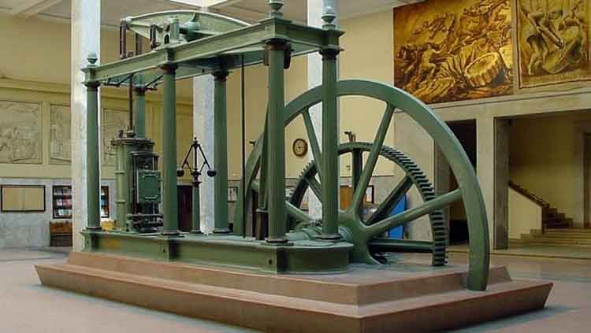
Pioneros de la Ing. Industrial
.
Smith establecía que a través de la división de trabajo los trabajadores desarrollaban más habilidad y destreza en sus tareas.
Principio de Babbage:
Este principio podría resumirse así: en una sociedad basada en la compraventa de la fuerza de trabajo, repartir las tareas según la cualificación del trabajador abarata los costes y mejora el rendimiento. La solución que propone Babbage es tan sencilla como lógica, asignar tareas complejas a trabajadores cualificados y tareas sencillas a trabajadores menos cualificados
La máquina de vapor de Watt, también conocida como la máquina de vapor de Boulton y Watt, fue la primera máquina de vapor práctica, convirtiéndose en una de las fuerzas impulsoras de la Revolución Industrial. James Watt desarrolló el diseño esporádicamente entre 1763 y 1775, con el apoyo de Matthew Boulton

Slide 9
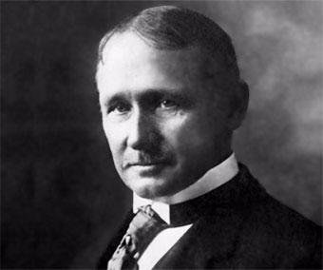
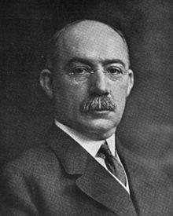
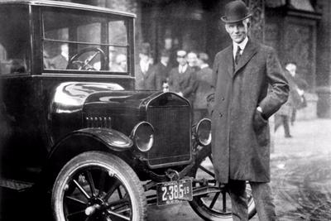
Pioneros de la Ingeniería Industrial
Los estudios de Henry Gantt se centraron en el análisis del rendimiento de los métodos de trabajo, lo cual dependía a su juicio de la buena disposición para emplear los métodos y habilidades correctas.
Su aporte más conocido es el de la gráfica de barras conocida como carta o diagrama de Gantt,
Frederick Winslow Taylor (1856-1915) Es conocido como el padre de la administración científica. Nació en Pennsylvania, Estados Unidos. Taylor estableció principios y normas que permiten obtener un mayor rendimiento de la mano de obra y ahorro de los materiales.
Henry Ford: El éxito de su negocio residía en producir automóviles de calidad a costos bajos dando lugar a la producción en serie o lo que más tarde algunos críticos llamaron Fordismo. Con la fabricación en cadena, Henry Ford revolucionó la industria automovilística y defendió un estilo de liderazgo basado en un trabajo detallado, perfeccionista y que exigía de cada empleado un trabajo de calidad extrema.

Slide 10
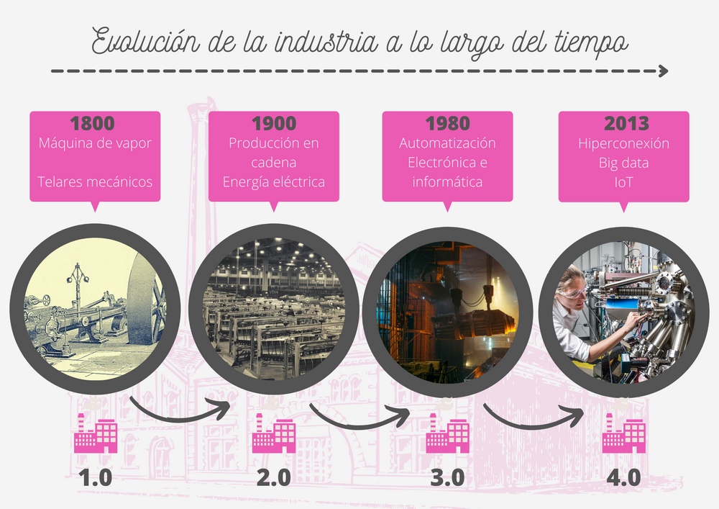

Slide 11
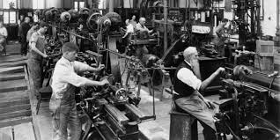
Industria 1.0
La primera revolución industrial (Industria 1.0) se inició en el siglo XVIII y utilizó vapor y carbón para mecanizar la fabricación y aumentar considerablemente la productividad. Gracias a estos avances se logró fabricar una mayor cantidad de productos diversos y crear un mejor nivel de vida.

Slide 12
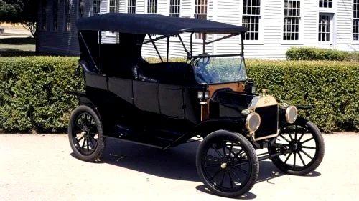
Industrias 2.0
La Segunda Revolución Industrial se caracterizó por el uso generalizado de la electricidad, el motor de combustión interna y el teléfono. Comenzó en Gran Bretaña en torno a 1870 y se extendió por toda Europa Occidental alrededor de 1900.
Estas nuevas tecnologías, en combinación con la mejora del trabajo en la línea de ensamblaje de Henry Ford, permitieron la producción en masa en las fábricas. Además, la invención del alternador por Nikola Tesla hizo posible la electrificación de las ciudades.

Slide 13
Industria 3.0
Nacen las nuevas tecnologías de la información y la comunicación (TIC), así como las innovaciones que permiten el desarrollo de energías renovables y, a pesar de no tener un determinado hecho histórico, es claro que las energías limpias y el impacto ambiental comenzaban a considerase en las industrias.

Slide 14
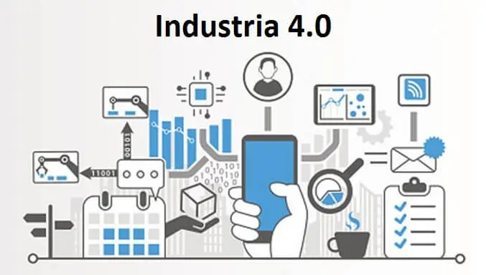
Un desarrollo indetenible
La industria 4.0, es la actual revolución industrial, consiste en la digitalización de los procesos industriales por medio de la interacción de la inteligencia artificial con las máquinas y la optimización de recursos enfocada en la creación de efectivas metodologías comerciales. Es decir es aquella en la que todos los elementos y procesos están automatizados y conectados en red entre sí.

Slide 15
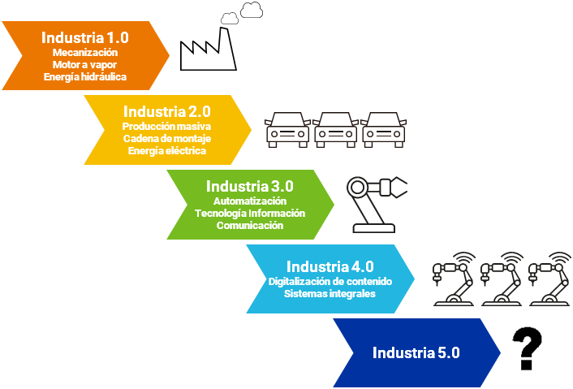
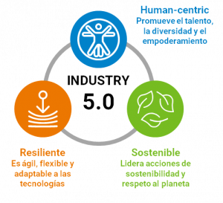
Industria 5.0: Una industria sostenible, humanista y resiliente
La Industria 5.0 reconoce el poder de la industria para alcanzar objetivos sociales más allá del empleo y el crecimiento, para convertirse en un proveedor resiliente de prosperidad, haciendo que la producción respete los límites de nuestro planeta, y situando el bienestar del trabajador de la industria en el centro del proceso de producción.

Slide 16
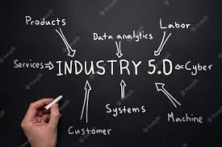
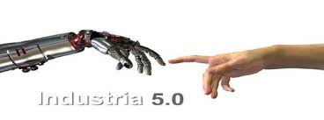
Industria 5.0
La Industria 5.0 es un nuevo modelo de producción en el que el foco está puesto en la interacción entre humanos y máquinas.
La Industria 5.0 toma el relevo de las anteriores mejoras que, desde la Primera Revolución Industrial, han generado procesos más eficaces. La búsqueda de modelos de negocio que empleen los menores recursos para obtener los mayores beneficios ve en la fábrica 5.0 su mayor perfeccionamiento hasta la fecha, ya que hombre y máquina colaboran para tomar las mejores decisiones en términos económicos para una empresa.

Slide 17
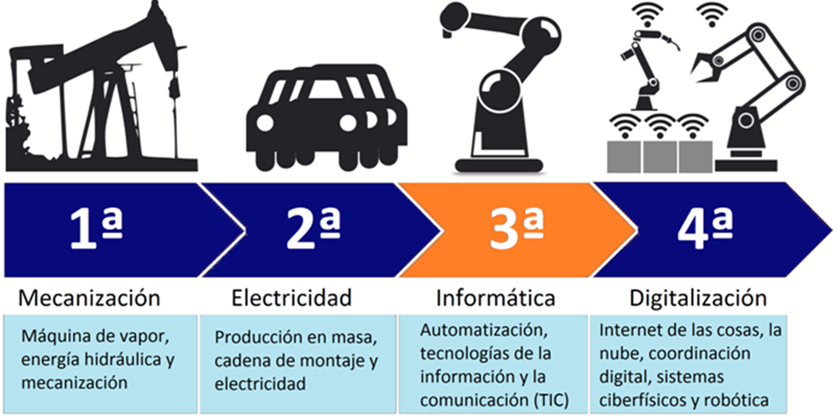
La Ingeniería en la actualidad

Slide 18
Definición de ingeniería 1
Breve historia mundial de la ingeniería 2
Inicios de la ingeniería industrial 5
El papel del ingeniero industrial en la
empresa y en la sociedad 8
La empresa vista como una serie
de procesos 11
Relación de la ingeniería industrial
con otras disciplinas 20
Tendencias de la ingeniería industrial

Slide 19
